Slide 1
МИНИСТЕРСТВО НАУКИ И ВЫСШЕГО ОБРАЗОВАНИЯ РОССИЙСКОЙ ФЕДЕРАЦИИ Федеральное государственное автономное образовательное учреждение высшего образования «Южно-Уральский государственный университет» (национальный исследовательский университет) Высшая школа электроники и компьютерных наук Кафедра системного программирования
Разработка приложения заметок с напоминаниями
Автор работы:
студент группы КЭ-404
О.И. Беляков
Челябинск-2024

Slide 2
Введение
Данный проект направлен на разработку мобильного приложения для создания, просмотра, редактирования и удаления заметок с возможностью создания напоминаний и поиска заметок.
Основной задачей приложения является помощь пользователю в структурировании задач с возможностью добавления напоминаний.
1/6

Slide 3
Концепция
Приложение с интуитивно понятным интерфейсом, на главном экране которого пользователь может создать заметку, редактировать или удалить существующую или осуществить поиск заметок .
В окне создания заметки пользователь может ввести ее содержимое, указать дату и время напоминания и сохранить заметку.
В указанное пользователем время приложение отправит push-уведомление.
2/6

Slide 4
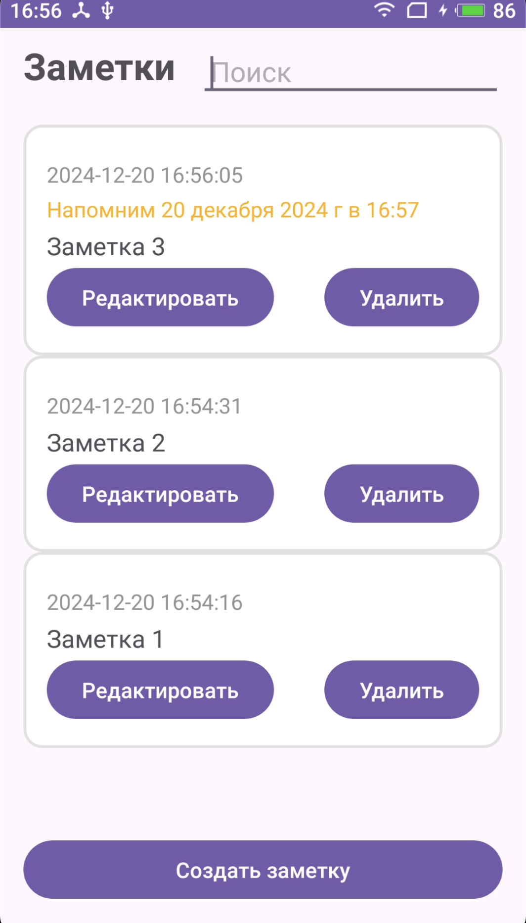
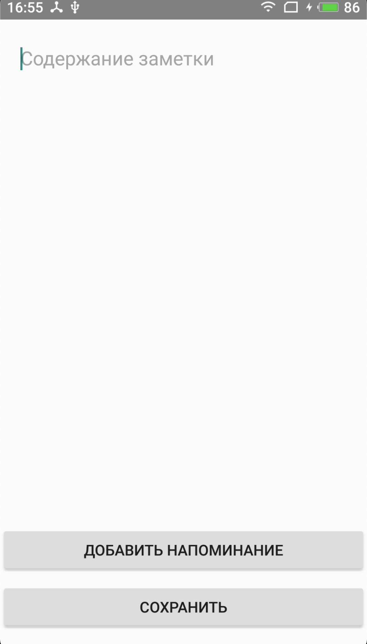
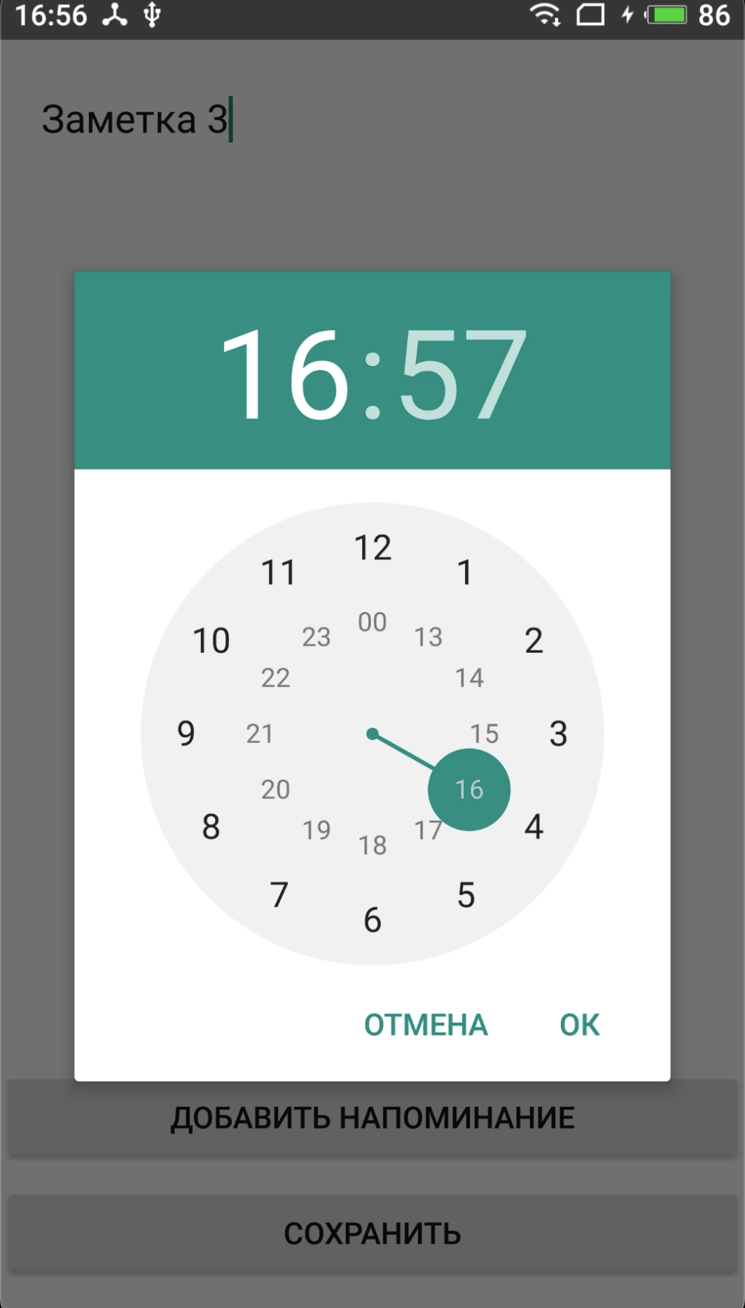
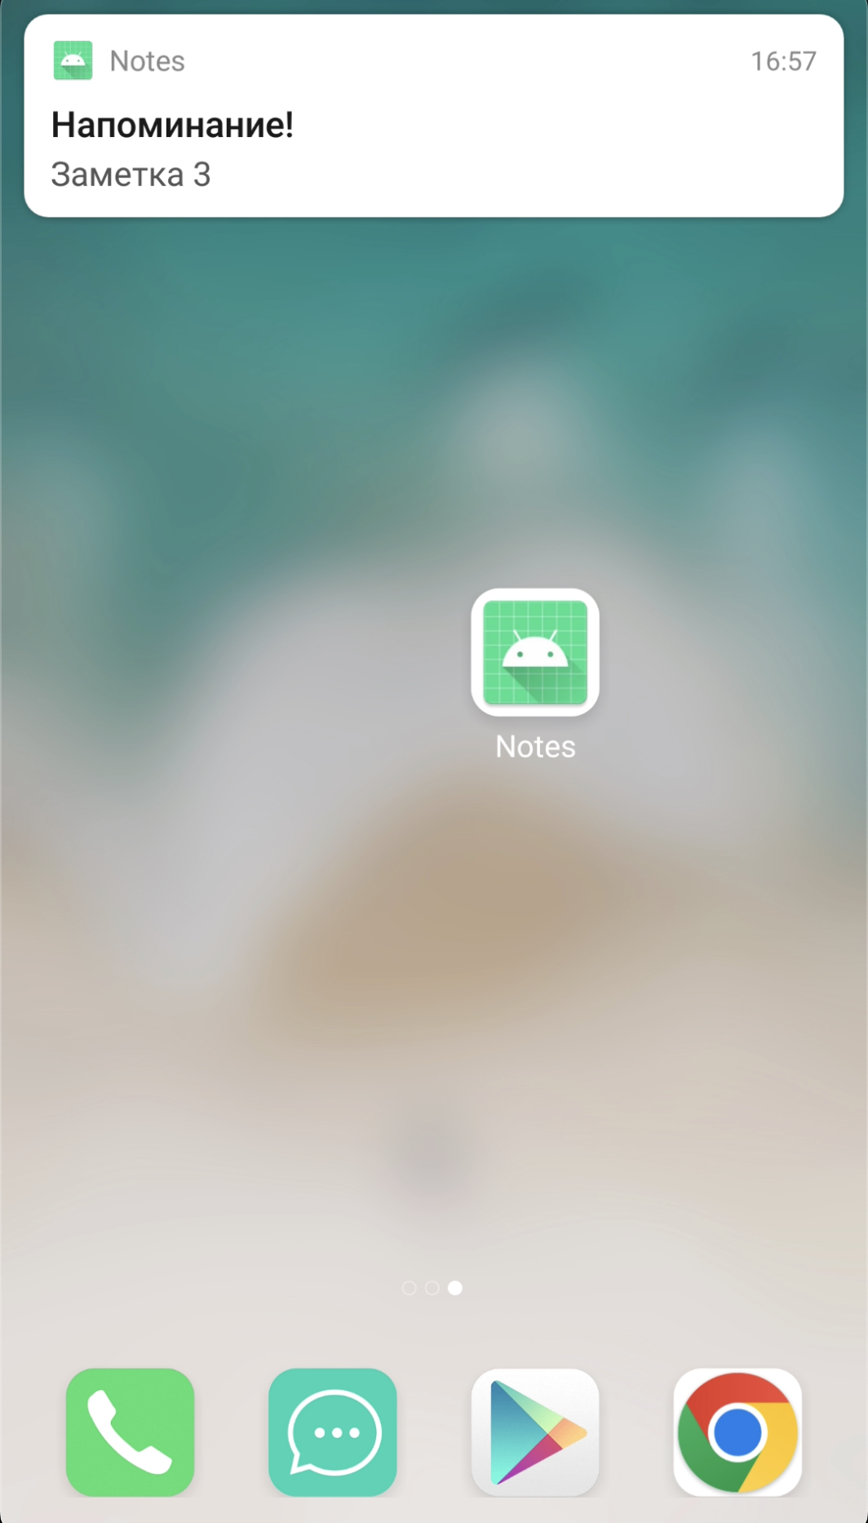
Скриншоты приложения
Главное меню
Создание заметки
Выбор времени напоминания
Приложение отправляет напоминание
3/6

Slide 5
Реализация
Данный проект реализован с использованием:
IDE Android Studio
Языка программирования Java
4/6

Slide 6
Основные классы
AddNoteActivity.java: Предоставляет пользователю возможность ввода текста заметки, кнопки «Сохранить» и «Добавить напоминание».
Note.java: Класс для инициализации заметок.
MainActivity.java: Главная активность приложения, которая предоставляет пользователю кнопку для создания заметки и поле ввода текста для поиска заметки.
NoteAdapter.java: Отвечает за отображение каждой заметки в главном меню.
NoteDatabaseHelper.java: Управляет базой данных SQLite для хранения заметок, даты создания и времени напоминания.
ReminderHelper.java: Используется для планирования уведомлений, предоставляя методы для создания, обновления или отмены напоминаний.
ReminderReciever.java: Используется для получения сигнала о наступлении времени напоминания и отображения уведомления пользователю.
5/6

Slide 7
Заключение
В результате было реализовано приложение заметок с напоминаниями.
Приложение позволяет пользователю создавать, просматривать, редактировать, удалять заметки с возможностью их поиска. Также приложение позволяет создавать напоминание для каждой заметки.
Возможности для доработки:
Добавление папок для заметок
Улучшение дизайна приложения
6/6

